Slide 1
МУНИЦИПАЛЬНОЕ ДОШКОЛЬНОЕ ОБРАЗОВАТЕЛЬНОЕ УЧРЕЖДЕНИЕ
«ДЕТСКИЙ САД № 377 КИРОВСКОГО РАЙОНА ВОЛГОГРАДА»
Дидактическое пособие
«Экологическая пирамида – СРЕДА ОБИТАНИЯ"
Воспитатели:
Тузова Светлана Викторовна,
Шарафиева Галина Васильевна

Slide 2
Важно объяснить воспитанникам, что «среда обитания» - это дом для животных и растений.
Дидактическая игра Экологическая пирамида «Среда обитания» отвечает всем требованиям ФГОС: по функциональности, насыщенности, трансформируемости, вариативности, безопасности и доступности. Изготовленное пособие просто в использовании, мобильно.
Дидактические задачи:
Формировать представление детей о среде обитания (наземная, водная, воздушно-наземная, подземная) и соотносить животных с его местом обитания, правильно называя животное.
Развивать воображение; логическое мышление; связную речь; мелкую моторику.
Развивать познавательный интерес ребенка.
Воспитывать заботливое отношение ко всему живому.

Slide 3
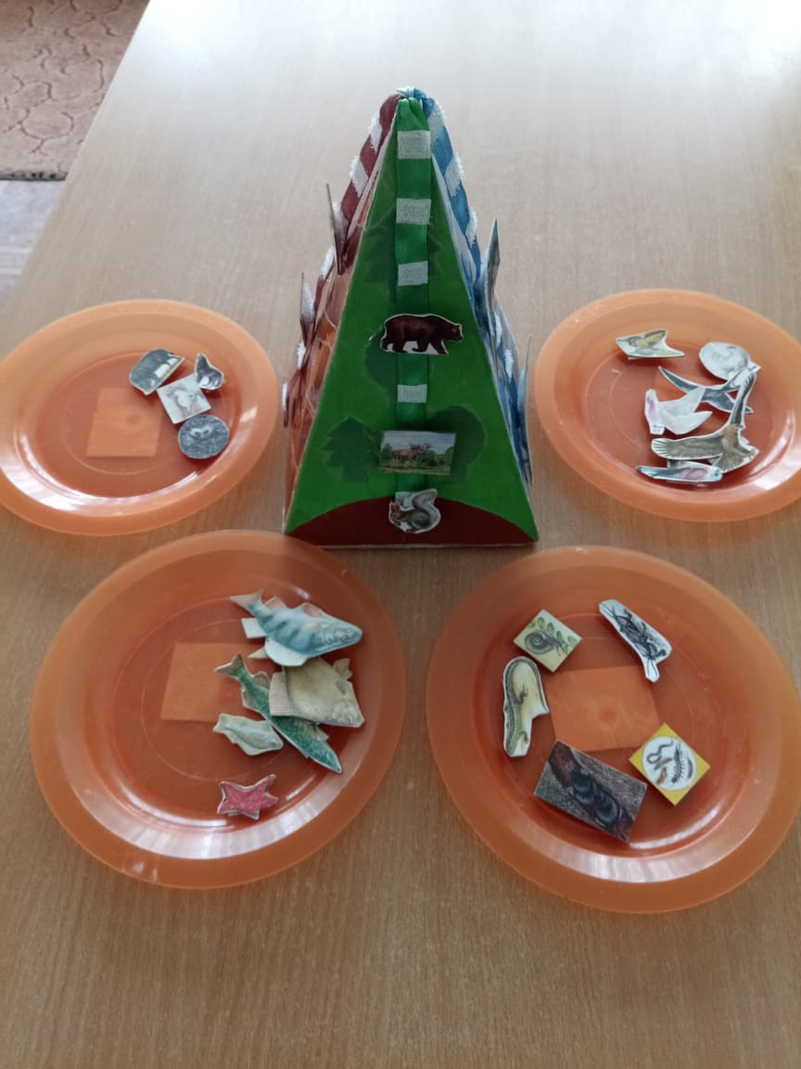
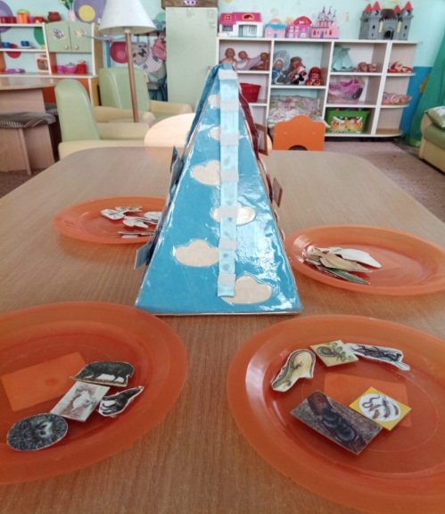
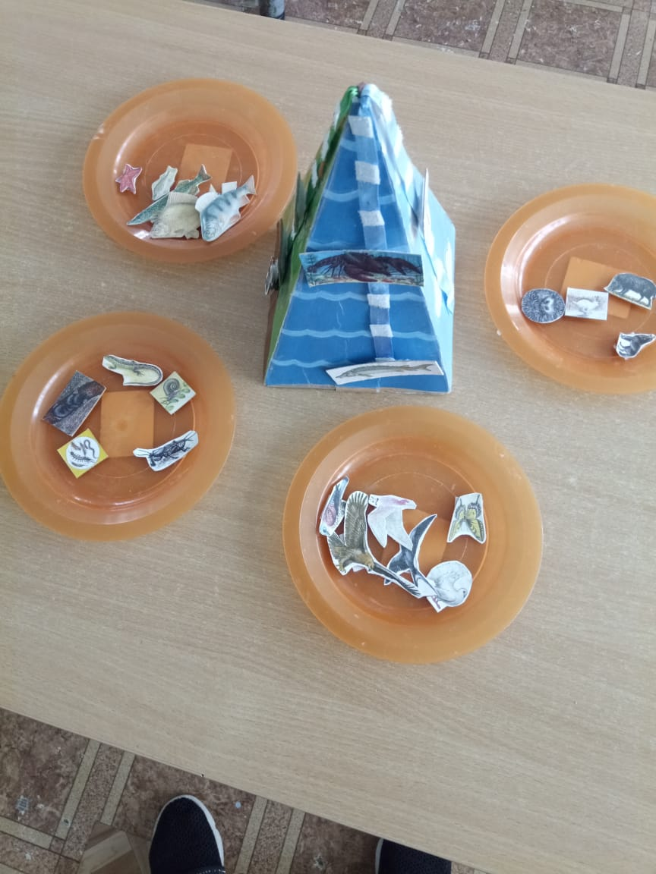
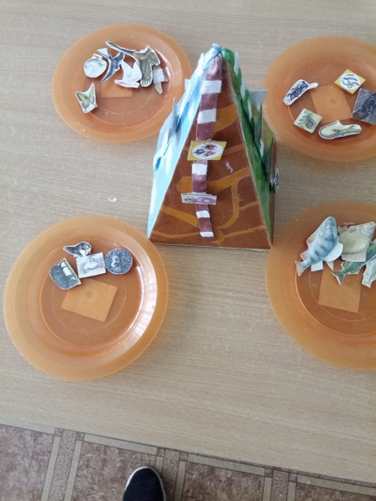
наземная
воздушная
водная
подземная

Slide 4
Ход игры: Ведущий ставит перед детьми экологическую пирамиду с изображением сред обитания: (наземная, водная, воздушно-наземная, подземная). С помощью считалки дети определяют очередность во время игры. Игроку предлагается распределить всех животных на своё место, пояснив свой ответ.
На кубике шесть граней, на четырёх из них изображены среды обитания: наземная, водная, воздушно-наземная, подземная, на пятой грани жёлтый квадрат (означает что игрок ходит 2 раза), а на шестой грани красный круг (означает что игрок пропускает ход). У каждой из четырёх граней есть ленточка с липучкой, на которую игрок прикрепляет картинку с нужным изображением. Игрок должен объяснить, почему он так решил.
Можно играть до четырех человек.
За каждый правильный ответ игроку вручается фишка. Победит тот, у кого больше фишек – правильных ответов.

Slide 5
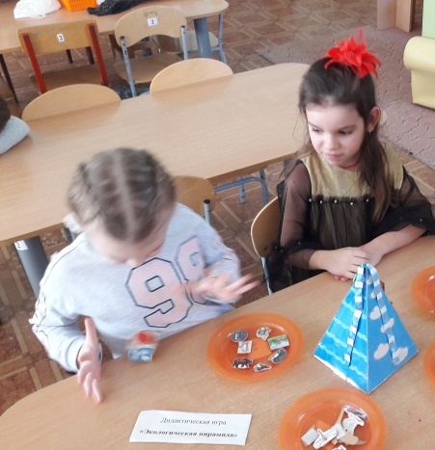
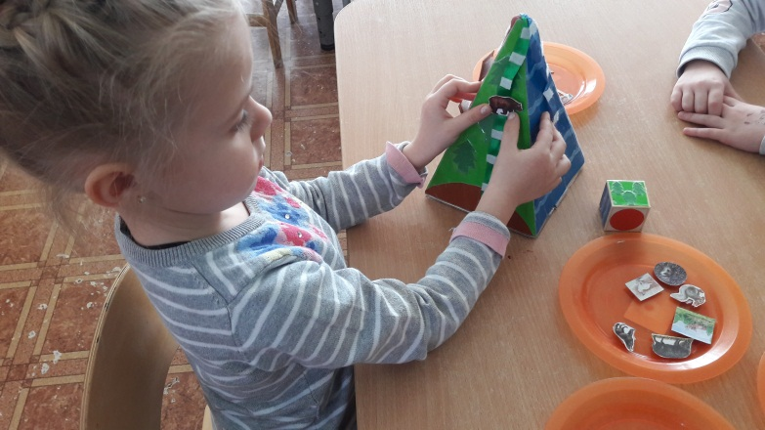

Slide 6
